Slide 1

ATH
Association Tutélaire Hélianthe
ASSEMBLEE GENERALE
mardi 18 juin 2019

Slide 2
ORDRE DU JOUR
Adoption des comptes-rendus des Assemblées Générales des 12 juin 2017 et 22 mai 2018
Rapport moral présenté par Bernard HEGON
Rapports d’Activité 2018 service MJPM et MASP présentés par Christophe SOYER
Rapport Financier 2018 présenté par Annick TROTTIN
Rapport du Commissaire aux Comptes
Election des éventuels nouveaux membres du CA
Questions diverses

Slide 3
Rapport Moral
présenté par le Président
Monsieur Bernard HEGON

Slide 4
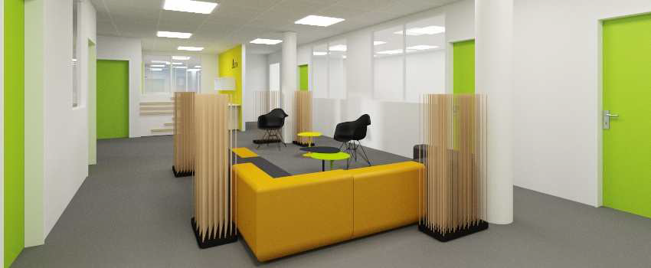
Salon d’Accueil

Slide 5
Rapports d’Activités
services MJPM et MASP
présentés par le Secrétaire
Monsieur Christophe SOYER

Slide 6

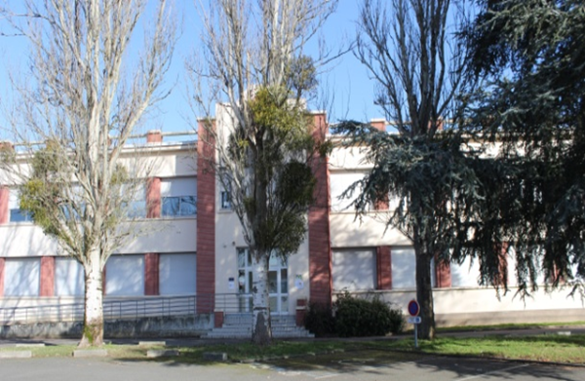
2018
RAPPORT D’ACTIVITE
Service MJPM
11, rue Pied Sec (anciens locaux)
Nouvelle Adresse depuis le 11 mars 2019
42, Rue Normandie Niemen - CS 55833 - 72058 LE MANS Cedex 2
 02. 43. 77 .17. 55  02 .43. 77.19. 41
@ contact@athsarthe.fr

Slide 7
Actualités 2018
Déploiement de la GED (Gestion Electronique des Documents)
Départ en retraite de E.BLOSSIER - Responsable de Service
Arrivée de L.GOSSET
Augmentation de l’activité de 900 à 960 mesures
Choix par la commission locaux du bâtiment
42 rue Normandie Niemen

Slide 8
Moyens en personnel
16,10 ETP DMJPM/Juristes
4,45 ETP Assistantes mandataires
4,65 ETP Comptables
3,9 ETP Encadrement
1 ETP Assistante encadrement
3 ETP Accueil/Facturation
Soit 33,10 ETP

Slide 9

L’ACTIVITE DU SERVICE MJPM
RAPPORT D’ACTIVITE

Slide 10
Les réunions , groupes de travail, commissions en 2018
Nom de la rencontre | Participants | Objet | Fréquence
Réunions Générale | Ensemble du personnel | Informations, projets, échanges | Trimestrielle
Réunions Cadres | Directrice – RAF - 2 Responsables de Service | Coordination, information, bilan, projets, décisions | Hebdomadaire
Réunions DMJPM | Responsables de service / DMJPM | Informations, projets, échanges | Mensuelle
Réunions Administratives | RAF - 2 Responsables de service Pôles Assistantes - Comptables - ACF | Informations, projets, échanges | Trimestrielle
Ateliers MAGIS | Ensemble du personnel suivant modules | Partage des pratiques, échanges | 9 annuelles
Comité Suivi Projet de Service | Président - Directrice - 2 Responsables de Service - RAF - 1 Salarié par fonction | Suivi des objectifs | Annuel
Comité de Suivi GEG (Gestion Electronique des Documents) | Directrice - 1 Responsable de Service - RAF 1 Salarié par fonction | Suivi mise en place de la GED | 4 annuelles
Comité Evaluation Interne | Président - Directrice - 2 Responsables de Service - RAF – Assistante Encadrement | Analyses des Fiches Actions de l’année écoulée et projets d’actions 2019 | Annuel
Etudes de situation | DMJPM | Réflexions sur situations complexes | Trimestrielle
Analyse des pratiques | DMJPM | Endroit privilégié d’échanges | Mensuelle
Analyse des pratiques | Assistantes | Endroit privilégié d’échanges | Semestrielle
Commission Immobilière | 2 Administrateurs - Directrice | Recherche nouveaux locaux | 4 annuelles
Commission Financière | 3 Administrateurs - Directrice - RAF | Préparation du Budget avant présentation en CA | Annuelle
Commission Communication | 2 Administrateurs - Directrice | Refonte du Site Web | En fonction des projets
Commission Formation | 2 Administrateurs - Directrice - RAF - 2 DP | Validation du plan de formation | Annuel
Commissions relations partenariales | 2 Administrateurs | Relations FNAT, associations , …

Slide 11
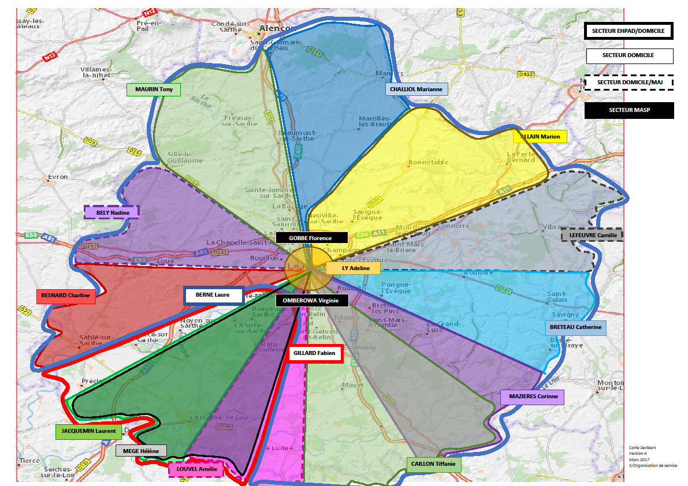
Schéma des secteurs

Slide 12
Les mesures au 31/12/2018
Types de mandats | Domicile | Etablissement | Nombre de mesures
Tutelles | 98 | 183 | 281
Curatelles | 536 | 89 | 625
Mandats Spéciaux | 3 | 1 | 4
Mesures d’Accompagnement Judiciaire | 8 | 0 | 8
Tutelles et Curatelles Ad’hoc | 8 | 0 | 8
TOTAL | 653 | 273 | 926

Slide 13
Répartition des mesures par tribunaux de 2014 à 2018

Slide 14
Evolution par type de mesures entre 2014 et 2018
Types mesures | 2014 | 2015 | 2016 | 2017 | 2018
Tutelles | 248 | 245 | 261 | 279 | 282
Curatelles | 493 | 529 | 586 | 622 | 632
Mandats Spéciaux | 0 | 0 | 1 | 0 | 4
MAJ | 5 | 7 | 7 | 7 | 8
Total | 746 | 781 | 855 | 908 | 926
% évolution nbre de mesures |  | 4,69% | 9.47% | 6,19% | 1,98%

Slide 15
Les origines des entrées en 2018

Slide 16
Les origines des sorties en 2018

Slide 17
L’ACTIVITE DU SERVICE JURIDIQUE
RAPPORT D’ACTIVITE

Slide 18
Assistance ou représentation des PP dans le cadre de procédures civiles ou pénales en 2018
Types procédures | Nombre de nouveaux dossiers | Nombre de dossiers en cours au 31 décembre 2018
Procédures pénales PP victimes | --- | 4
Procédures Pénales PP auteurs | 3 | 7
Divorces | 1 | 5
Licenciements/ruptures conventionnelles Aides à Domicile | --- | 1
Prud'hommes | --- | 1
Autres Procédures civiles | 3 | 24
Mandats ad ‘hoc | 2 | 8
Divers | 1 | 3
Total | 10 | 53

Slide 19
Assistance ou représentation des PP dans le cadre d’actes de disposition en 2018
Actes de disposition | Nombre de nouveaux dossiers | Nombre de dossiers en cours au 31 décembre 2018
Successions Ventes Donations | 26 | 97
Ventes Biens Immobiliers hors succession | 4 | 21
Acquisition Bien Immobilier | 1 | 4
Conclusion Résiliation bail | 2 | 3
Total | 33 | 125

Slide 20
Le Public
RAPPORT D’ACTIVITE

Slide 21
Répartition en % selon le mode d’hébergement 2014 et 2018
 | 2014 | 2015 | 2016 | 2017 | 2018
A domicile | 65% | 67% | 68% | 69% | 70%
En Etablissement | 35% | 33% | 32% | 31% | 30%

Slide 22
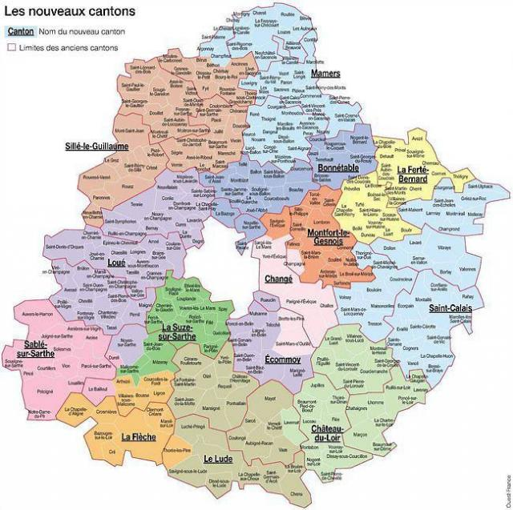
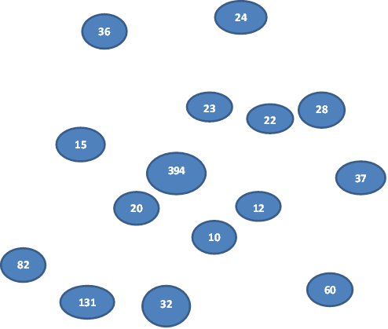
Répartition sur le territoire en2018
Le Mans et Cum

Slide 23
Répartition en % selon la situation familiale 2018
Situation familiale | 2018
 | mesures | %
Célibataire | 666 | 71,9
Marié | 66 | 7,1
Pacsé | 3 | 0,32
Concubinage | 48 | 5,1
Veuf(ve) | 49 | 5,2
Instance de divorce | 1 | 0,1
Divorcé | 82 | 8,85
Séparé de corps | 11 | 1,18
TOTAL | 926 | 100%

Slide 24
Répartition en % par tranches d’âges en 2014 et 2018
 | 2014 | 2015 | 2016 | 2017 | 2018
20 à 40 ans | 36.5% | 38% | 37.1% | 35.1% | 31.1%
40 à 60 ans | 40.3% | 41.7% | 40.3% | 40.5% | 41.4%
60 à 70 ans | 11.5% | 9.5% | 11.35% | 13% | 13.8%
Plus de 70 ans | 12.05% | 10.7% | 11.25% | 11.3% | 13.6%

Slide 25
Répartition en % Hommes/Femmes de 2014 à 2018
 | 2014 | 2015 | 2016 | 2017 | 2018
Hommes | 57.49% | 57.87% | 58.48% | 58.20% | 59.07%
Femmes | 42.51% | 42.13% | 41.52% | 41.8% | 40.93%

Slide 26
2018
RAPPORT D’ACTIVITE
Service MASP
11, rue Pied Sec (anciens locaux)
Nouvelle Adresse depuis le 11 mars 2019
42, Rue Normandie Niemen - CS 55833 - 72058 LE MANS Cedex 2
 02. 43. 77 .17. 55  02 .43. 77.19. 41
@ contact@athsarthe.fr

Slide 27
Cadre Juridique
Mesure contractuelle entre le bénéficiaire et le Conseil Départemental.
Délégation de service par le Conseil Départemental à l’ATH pour 33 MASP.

Slide 28
Objectif d’une MASP
Aide à la gestion des prestations sociales.
Accompagnement social individualisé.
  Domaines d’interventions
  Le budget
  Le logement
  L’accompagnement vers les soins
  L’accompagnement administratif

Slide 29
Secteurs géographiques des intervenantes sociales

Slide 30
Evolution mensuelle des mesures en 2018

Slide 31
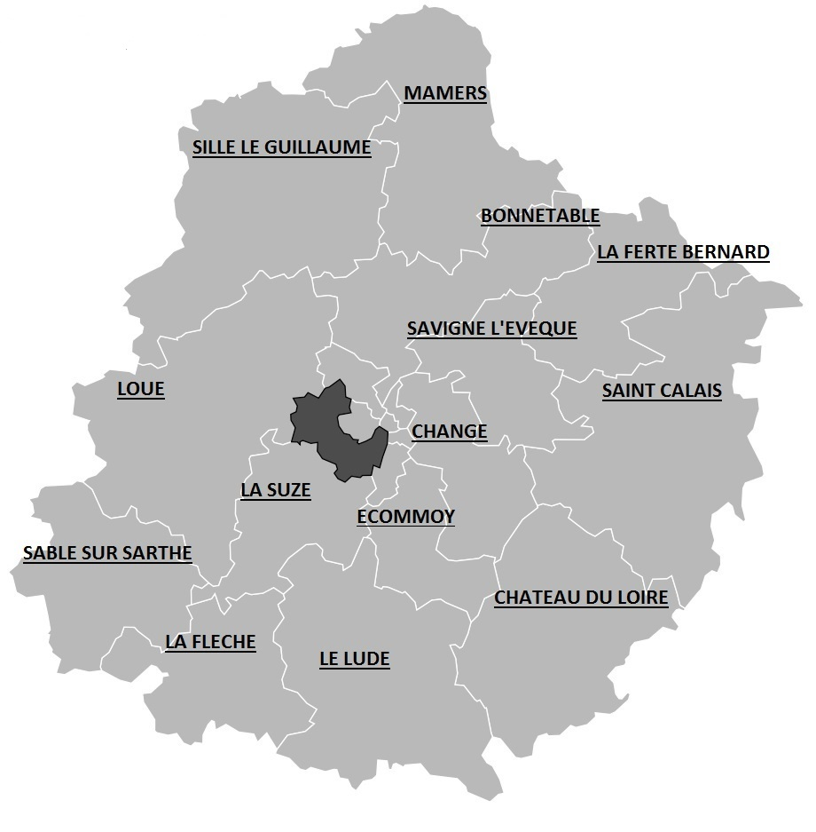
Répartition géographique des mesures en 2018
1
1
1
1
1
1
7
4
5
1
3
1
1
1
1
1

Slide 32
Flux des MASP Renforcées en 2018

Slide 33
Ouvertures des MASP en 2018 (par requérants)
Requérants | Nbres de bénéficiaires
CD 72 AS | 6
CD72 CESF | 1
CD72 MASP Simples | 2
CCAS RSA | 5
CCAS CESF | 2
CHRS | 1
CD72 ASLL | 2
TOTAL | 19

Slide 34
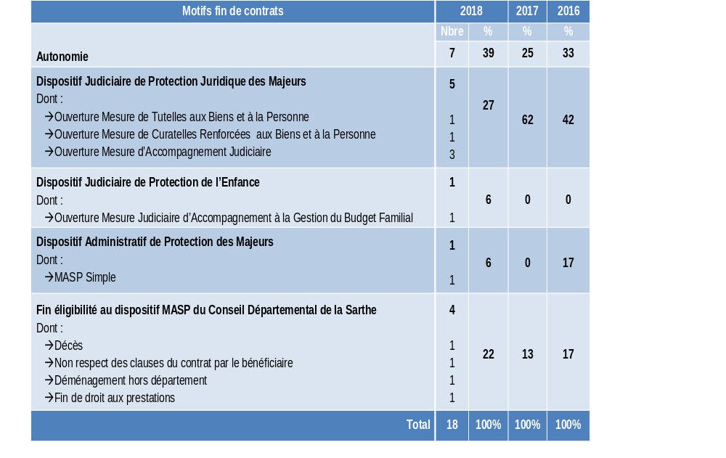
Clôtures des MASP en 2018

Slide 35
LES CARACTERISTIQUES DU PUBLIC
Répartition :
Par âge
Par sexe
Par situation de famille
Les prestations gérées par l’ATH

Slide 36
Répartition par âge en 2018

Slide 37
Répartition par sexe en 2018

Slide 38
Répartition situations de famille en 2018

Slide 39
Les prestations gérées par l’ATH en 2018

Slide 40
Les prestations gérées par le bénéficiaire en 2018

Slide 41
Récapitulatif
En 2018, l’ATH a exercé un contrat MASP « Renforcée » auprès de 48 bénéficiaires. L’activité 2018 a été de 29.08 contrats MASP par mois par 1.4 ETP.
Les objectifs des contrats MASP ont été principalement liés à :
  L’action éducative budgétaire,
  L’accompagnement à l’ouverture/maintien des droits administratifs,
  L’évaluation des capacités de gestion autonome,
  La résolution d’endettement.
Le dispositif MASP « renforcée » mis en œuvre par l’ATH en 2018, a permis d’accompagner 39% des bénéficiaires vers l’autonomie et orienter 27% du public vers des dispositifs adaptés.

Slide 42
Rapport Financier
présenté par la Trésorière
Madame Annick TROTTIN

Slide 43
Rapport du Commissaire aux comptes
présenté par
Monsieur Didier POTRAIS

